Slide 1
Розв'язування задач
Фізика 10 клас 30.03.2022р.

Slide 2
Завдання на урок
Повторіть по презентації матеріал про внутрішню енергію
Уважно розгляньте розв’язані задачі
Дві задачі різного типу запишіть в зошит

Slide 3
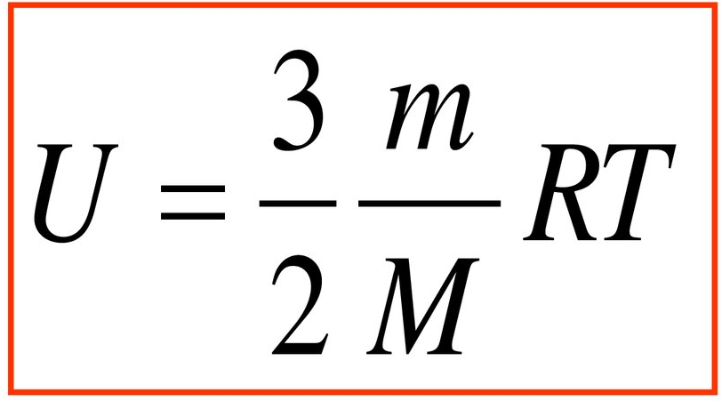
Повторимо внутрішню енергію ідеального одноатомного газу
U – внутрішня енергія (Дж)
m – маса газу (кг)
M – молярна маса газу (кг/моль)
R – універсальна газова стала R=8,31
T – температура в Кельвінах (t+273=Т)

Slide 4

Або, якщо відомі тиск і об'єм газу, то можна обчислити внутрішню енергію за формулою:
P – тиск газу в Па
V – об'єм газу в м³

Slide 5
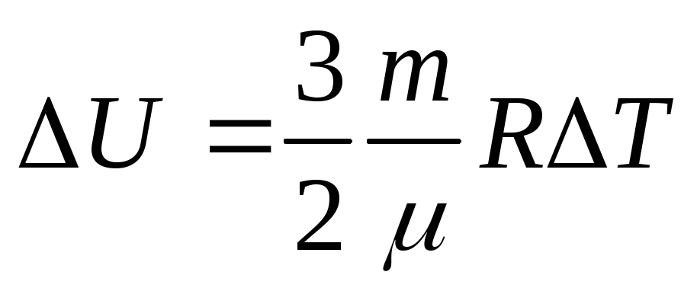
Зміна внутрішньої енергії ідеального одноатомного газу
∆U – зміна внутрішньої енергії (Дж)
∆T – зміна температури (К)
Внутрішня енергія змінюється тільки тоді, коли змінюється температура газу (при незмінній масі)

Slide 6

Якщо відомі тиск і об'єм газу в початковому і кінцевому станах, то можна використати формулу:
P1 – початковий тиск, Па
P2 – кінцевий тиск, Па
V1 – початковий об'єм, м³
V2 – кінцевий об'єм, м³

Slide 7
Задача 1
Гелій масою 300 г нагріли від 15 ⁰С до 120 ⁰С. Знайти зміну внутрішньої енергії.
Розв'язання на наступному слайді

Slide 8

m=300г=0,3 кг
M=4 г/моль=4·10⁻³ кг/моль
Т1= 15 ⁰С=15+273=288 К
Т2= 120 ⁰С =120+273=393К
∆U-?
Формула зміни внутрішньої енергії:

Slide 9
Задача 3
В посудині міститься 150 г неону температурою 500 К. До якої температури нагріли газ, якщо його внутрішня енергія збільшилась на 20 кДж .
Розв'язання на наступному слайді

Slide 10


m=150г=0,15 кг
M=20 г/моль=20·10⁻³ кг/моль
Т1= 500 К
∆U=20 кДж=20·10³ Дж
Т2 - ?
Формула зміни внутрішньої енергії:
Перепишемо зручно:
Звідси:
Знайдемо кінцеву температуру:
Т₂=Т₁+∆Т=500К+21К=521К

Slide 11
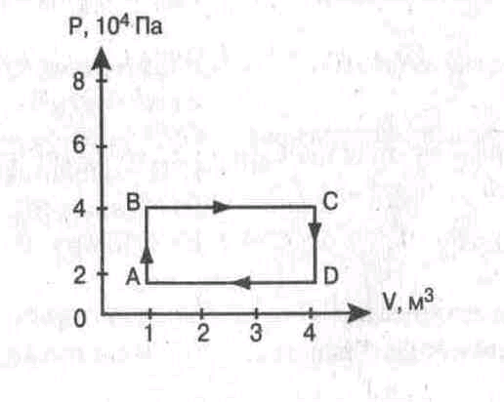
Задача 4
За графіком залежності тиску ідеального газу від об'єму обчислити роботу газу під час замкнутого процесу ABCD.
Розв'язання на
наступному слайді

Slide 12
Робота газу чисельно дорівнює площі прямокутника ABCD
A=S_{ABCD}=AB·AD=(4-2)·10⁴Па·(4-1)м³=
=6·10⁴ Дж

Slide 13
Домашнє завдання
Повторіть параграф 36
Зверніть увагу на пункт 4
Виконайте вправу 36 (2,3)

